Slide 1
Analise Estruturada de Sistemas
Automação Industrial 6º Perido
CEFET-RJ / UnED Maria da Graça
Sildenir Alves Ribeiro, DSc.

Slide 2
Diagrama de Fluxo de Dados (DFD)
O Diagrama de Fluxo de Dados (DFD) é uma técnica gráfica que descreve o fluxo de informação e as transformações que são aplicadas a medida que os dados se movimentam da entrada para saída.
Notação Básica
  Entidade Externa – é uma fonte ou destino de dados que se comunica com o sistema.
  Processo – mostra as transformações ocorridas com os dados(todas as ações vão estar nos processos).
  Depósito de dados – um repositório de dados que são armazenados para serem usados em um ou mais processos.
  Item de Dado – a seta indica a direção do fluxo de dados, a movimentação de dados pelo sistema.

Slide 3
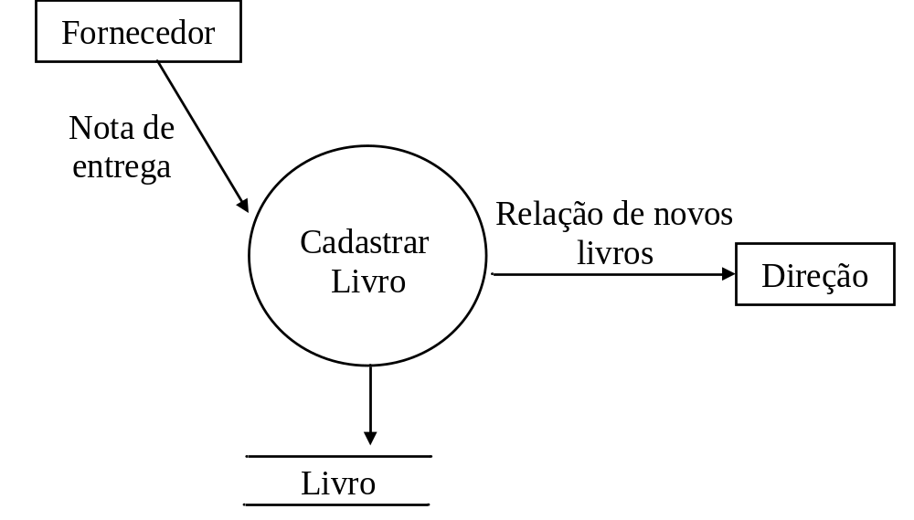
Diagrama de Fluxo de Dados (DFD)
Exemplo

Slide 4
Diagrama de Fluxo de Dados (DFD)
Componentes de um DFD
O Processo - mostra a parte do sistema que transforma entradas em saídas. O processo é denominado ou descrito como uma sentença simples, o nome do processo deve descrever o que o processo faz. Um bom nome para um processo é composto por uma frase constituída de um verbo e de um objeto.
  Exemplo: Validar Entrada ou Calcular Valor do Imposto.
O fluxo - é utilizado para mostrar o movimento de fragmentos ou de pacotes de informações de um ponto a outro do sistema, deste modo o fluxo representa dados em movimento.
O fluxo mostra também a direção, uma seta em uma das extremidades do fluxo indica se os dados entram ou saem do processo.

Slide 5
Diagrama de Fluxo de Dados (DFD)
O Depósito - é utilizado para modelar uma coleção de pacotes de dados em repouso. Normalmente o nome escolhido para identificar o depósito é o plural do nome dos pacotes transportados pelos fluxos para dentro e para fora do depósito.
O depósito existe como uma necessária área de armazenamento de espera entre dois processos que ocorrem em momentos diferentes.
O depósito é passivo, os dados não transitam dele pelos fluxos, a menos que um processo os solicite explicitamente.
Um fluxo para um depósito é muitas vezes descrito como uma escrita, uma atualização ou possivelmente uma eliminação.
Como exemplo considere o deposito CLIENTES que contem informações sobre os clientes residentes em Jacarepaguá, se os correios decidissem alterar o código postal de uma parte de vários dados? Nesses casos é evidente que o depósito se altera em resultado da entrada do fluxo, mas o responsável pela alteração do deposito é o processo interligado a outra extremidade do fluxo.

Slide 6
Dicionário de Dados
É uma listagem organizada de todos os elementos de dados pertinentes ao sistema.
O dicionário de dados define os elementos da seguinte maneira:
  Descrevendo o significado dos fluxos e depósitos mostrados nos diagramas de fluxo de dados.
  Descrevendo a composição de pacotes agregados de dados que se movimentam pelo fluxo.
  Descrevendo a composição de pacotes de dados nos depósitos.
  Especificando os relevantes valores e unidades de partes elementares de informações dos fluxos de dados e depósito de dados.
  Descrevendo os detalhes dos relacionamentos em um diagrama entidades-relacionamentos.
Os elementos de dados complexos são definidos em termos de elementos de dados mais simples, os elementos de dados simples são definidos em termos das unidades válidas e dos valores que eles podem assumir.

Slide 7
Dicionário de Dados
Notação de Dicionário de Dados
Símbolo | Significado
= | é composto de
+ | E
( ) | Dado ou estrutura de dado opcional.
[ | ] | Dados (ou estruturas) alternativos entre si.
n{}m | Repetição de dados ou estruturas n quantidades mínimas de repetições; se omitido pode ser zero, não há limite inferior. M quantidade máxima de repetições; se omitida não há limite superior.
* | Delimitador de comentários (inicial = final).
@ ou_ | Indicador de chave primária de depósito de dados.

Slide 8
EXEMPLO DE DICIONÁRIO DE DADOS
CAMPOS | TIPO | SIZE | DESC | OBS
CodProduto | N | 06 | Código do produto | Chave primária
Nome | C | 50 | Nome do produto
CodGrupo | N | 06 | Código do grupo | Chave estrangeira
CodFornecedor | N | 06 | Código do fornecedor | Chave estrangeira
Qtde | N | 10 | Quantidade
QtdeMinima | N | 10 | Quantidade Miníma
CustoMedio | N | 10 | Preço de custo
PrecoVenda | N | 10 | Preço de venda
DataReg | C | 10 | Data de registro
Análise Estruturada – Dicionários de Dados de um Cadastro de Produtos

Slide 9
Dicionário de Dados
Exemplo:
  Nome = título_cortesia + primeiro_nome + (nome_intermediário) + último_nome.
  Título_cortesia = [Sr.|Srta.|Sra.|Dr.|Professor].
  Primeiro_nome = { caracter_válido}.
  Nome_intermediário = { caracter_válido}.
  Último_nome = { caracter_válido}.
  Caracter_válido = [A-Z|a-z|0-9|’|-].

Slide 10
Diagrama de Transição de Estados
O DTE é uma ferramenta que enfatiza o comportamento tempo dependente do sistema.
Até bem pouco tempo, os modelos do comportamento tempo dependente de um sistema somente eram importantes para uma categoria especial de sistemas conhecidos como sistema de tempo real.
Sistemas deste tipo lidam com fontes externas de dados de alta velocidade e devem produzir respostas e dados de saída com suficiente rapidez para interagir com o ambiente externo. Uma parte importante da especificação desses sistemas é a descrição do que acontece quando.
No caso dos sistemas orientados para o comercio esse problema não costumava ser tão importante. Entretanto estão começando a surgir alguns grandes e complexos sistemas de orientação comercial que tem aspectos de comportamento tempo dependente.
Se o sistema lidar com entradas provenientes de milhares de terminais e com entradas de alta velocidade de outros sistemas, ele poderá ter o mesmo tipo de problemas de dependência de tempo que tem um clássico sistema de tempo real.

Slide 11
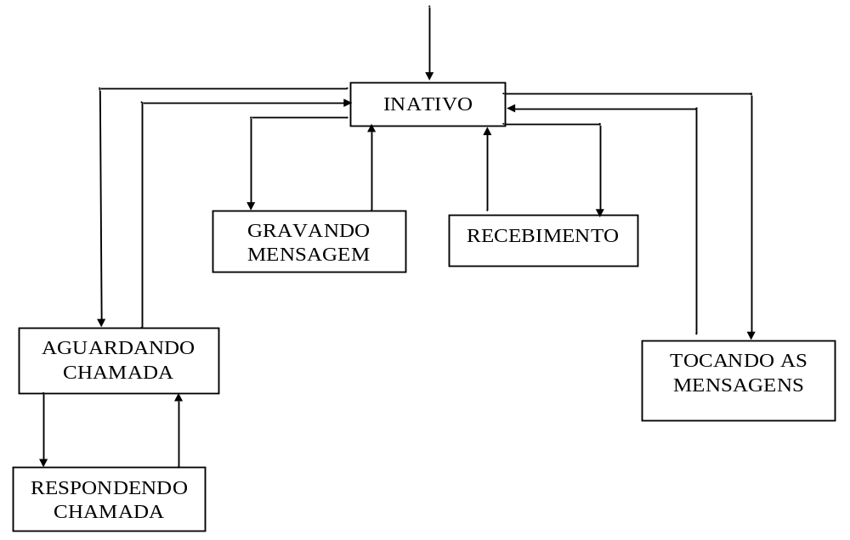
Diagrama de Transição de Estados
A Notação para Diagrama de Transição de Estados
Os principais componentes do DTE são: os estados e as setas que representam as alterações de estados.

Slide 12
Diagrama de Transição de Estados
Estados do Sistema
  É o conjunto de circunstancia ou atributos que caracterizam uma pessoa ou objeto em determinado momento.
  Cada quadro retangular representa um estado em que o sistema pode estar.
  Dessa maneira os típicos estados de um sistema podem ser um dos listados abaixo:
    Aguardando que o usuário introduza senha.
    Aguardando uma mistura química.
    Aguardando o próximo comando.
    Acelerando um motor.
    Misturando ingredientes.
    Aguardando dados para instrumentos.
    Enchendo o tanque.
    Ocioso.

Slide 13
Diagrama de Transição de Estados
Percebemos que qualquer estado observável em que o sistema esteja só pode corresponder a períodos de tempo em que ele esteja aguardando a ocorrência de alguma coisa do ambiente externo, ou aguardando que a atual atividade do ambiente se modifique para alguma outra atividade.
Mudanças de Estados
Os sistemas que costumamos modelar podem ter dúzias de estados diferentes. Se o sistema tiver normas regulamentares dirigindo seu comportamento, então somente certos tipos de mudanças de estados serão significativas e validas.
As modificações válidas de estado no DTE são mostradas interligando-se uma seta aos pares de estados relevantes.

Slide 14
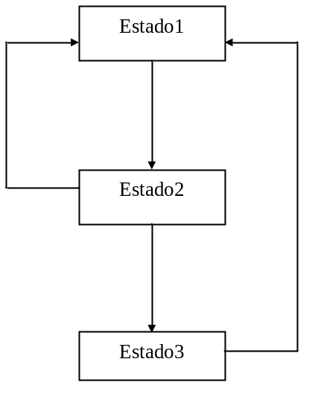
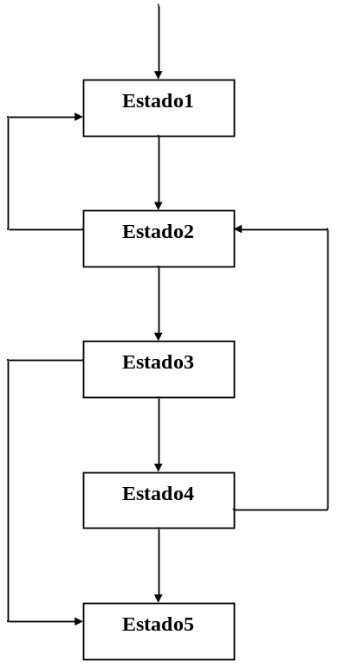
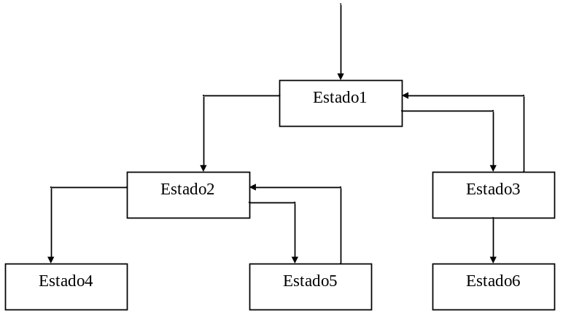
Diagrama de Transição de Estados
A figura 2 nos dá informações interessantes sobre o comportamento tempo dependente de um sistema, porém ela nada nos diz sobre estado inicial e estado final do sistema. Na realidade a figura 2 é um modelo estático de um sistema que tem estado ativo desde sempre e que continuará ativo para sempre.
A maioria dos sistemas tem um reconhecível estado inicial e outro final.
O que identifica um estado como estado inicial é a seta que não esta ligada a qualquer outro estado.
O que identifica um estado como estado final é a ausência de setas que partam dele, ou seja, ao se chegar ao estado final não se vai a qualquer lugar mais.
O senso comum nos diz que um sistema só pode ter um estado inicial, entretanto ele pode ter múltiplos estados finais. Esses estados finais são mutuamente exclusivos, o que quer dizer que apenas um deles pode ocorrer durante a execução do sistema.

Slide 15
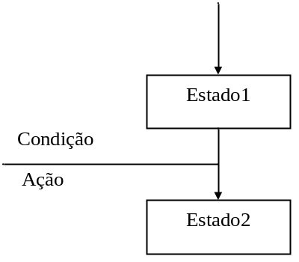
Diagrama de Transição de Estados
Condições e Ações
Para tornar completo o DTE precisamos acrescentar mais dois elementos: as condições que causam uma mudança de estado e as ações que o sistema empreende quando muda de estado.
Uma condição é um evento no ambiente externo que o sistema seja capaz de detectar, podendo ser um sinal, uma interrupção ou chegada de um pacote de dados. Isso fará o sistema passar do estado X para o estado Y.
Mas, como parte da mudança de estado, o sistema normalmente empreenderá uma ou mais ações, produzirá uma saída, apresentara uma mensagem, efetuará um calculo etc.
Assim as ações mostradas no DTE ou são respostas enviadas ao ambiente externo ou são cálculos cujos resultados são memorizados pelo sistema para reagir a algum evento futuro.

Slide 16
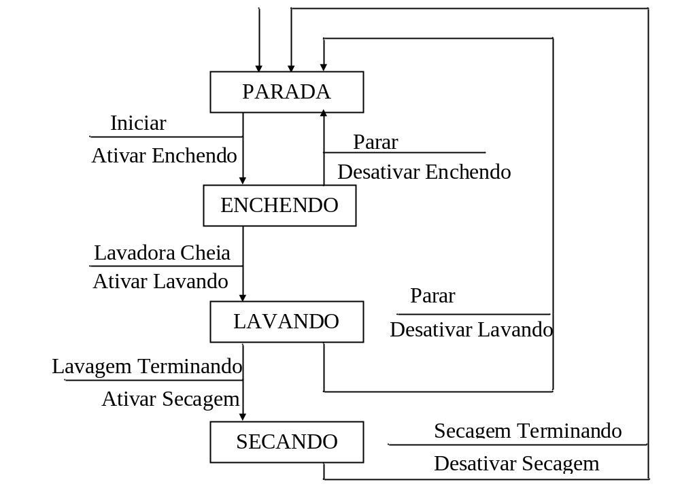
Diagrama de Transição de Estados

Slide 17
Analise Essencial
Luciana Faletti
Informática Industrial – CEFET-RJ

Slide 18
Análise de Essencial
A Análise Essencial, propõe o particionamento do sistema por eventos. A rigor, o valor de um sistema está na sua capacidade de responder com eficácia a todos os estímulos a que for submetido. Assim um sistema é construído para responder a estímulos. A cada estímulo, o sistema deve reagir produzindo uma resposta predeterminada.
O Evento pode ser definido informalmente como um acontecimento do mundo exterior que requer do sistema uma resposta.
O Estímulo é um ativador de uma função. É a forma como o evento age sobre o sistema. É a conseqüência do fato de ter ocorrido um evento externo. É a chegada de um estímulo que indica que um evento ocorreu e isto faz com que o sistema então ative uma função predeterminada para produzir a resposta esperada.
A Resposta é o resultado gerado pelo sistema devido a ocorrência de um evento. Uma resposta é sempre o resultado da execução de alguma função externa do sistema como conseqüência do reconhecimento pelo sistema de que um evento ocorreu. Pode ser:
  um fluxo de dados saindo do sistema para uma entidade externa.
  uma mudança de estado em algum depósito de dados.

Slide 19
Análise de Essencial
O Evento Externo é um acontecimento independente que ocorre fora do sistema e provoca um estímulo que faz com que uma função seja executada dentro do sistema.
Exemplos de eventos externos:
  A secretária cadastra os cursos;
  É hora de emitir relatório de avaliação;
  Cliente encaminha pedido;
  Vendedor efetua venda;
  Diretoria autoriza pagamento;

Slide 20
Análise de Essencial
O sistema, ao receber o estímulo, compreende que o evento ocorreu e ativa o processo necessário para produzir a resposta. O evento externo é o acontecimento no universo que motiva a apresentação do estímulo ao sistema. O estímulo é sempre apresentado ao sistema quando um evento externo ocorre. A resposta ao estímulo pode ser externa ou interna.
O primeiro passo na análise de um sistema é descobrir quais os eventos que vão provocar os estímulos aos quais o sistema deve responder. Normalmente só se consideram eventos externos ao sistema, ou seja, aqueles sobre cuja ocorrência não se pode ter qualquer interferência; mais precisamente, são completamente independente do sistema.
É importante considerar que o evento não é o estímulo. Os eventos são a causa do surgimento de estímulos no sistema. Um mesmo evento pode fazer com que duas ou mais entidades externas enviem seus respectivos estímulos ao sistema, indicando assim que um único evento ocorreu.

Slide 21
Tipos de Eventos
Evento Orientado por Fluxo de Dados
Um evento orientado por fluxo de dados é aquele em que o estímulo é a chegada ao sistema de um fluxo de dados enviado por uma entidade externa.
É a chegada do fluxo de dados que vai ativar uma função.
Todo evento orientado por fluxo de dados é reconhecido por um fluxo de dados que chega ao sistema, mas nem todo fluxo de dados que chega ao sistema serve de estímulo relativo a um evento. Pode ser apenas uma informação complementar para execução de alguma função do sistema.
O sistema pode ou não produzir resposta externa a um evento orientado por fluxo de dados. A maneira de descrever os eventos requer algumas considerações. Todo evento deve ser descrito por uma única sentença. Geralmente, uma estrutura frasal que atende as necessidades de descrição dos eventos orientados por fluxo de dados é do tipo:
  Sujeito + verbo transitivo na voz ativa + complementos verbais.

Slide 22
Tipos de Eventos
Caso1 – uma entidade externa envia um fluxo de dados para o interior do sistema ativando uma função, que produz um fluxo de dados de saída para o exterior do sistema.
  Exemplo: Cliente paga prestação. Uma entidade externa, Cliente, encaminha cheque de pagamento de prestação (fluxo de dados). O sistema reage produzindo um recibo de pagamento (fluxo de dados que é enviado para entidade externa Cliente).
Caso2 – uma entidade externa envia um fluxo de dados para o interior do sistema ativando uma função, que não produz um fluxo de dados de saída para o exterior do sistema.
  Exemplo: Cliente cancela pedido. Uma entidade externa, Cliente, entrega pedido de cancelamento de pedido de produto (que é um fluxo de dados). O sistema reage cancelando (marcando o pedido como cancelado), isto é, muda o estado de pedido no depósito de dados de pedidos. Há apenas uma resposta interna. Note que não ha nenhum fluxo de dados de saída para o exterior do sistema.

Slide 23
Tipos de Eventos
Evento Orientado por Controle
Um evento orientado por controle é aquele em que o estímulo é a chegada ao sistema de um fluxo de controle, onde um fluxo de controle pode ser considerado como sendo um fluxo de dados binário, só tem dois valores possíveis ligado ou desligado.
Assim, um evento orientado por controle é aquele em que uma função só é ativada se uma determinada variável binária (fluxo de controle) está com um determinado valor. Não é através da chegada de um fluxo de dados que o sistema toma conhecimento da ocorrência do evento.
Pode haver fluxos de dados complementares associados ao evento orientado por controle.
O sistema pode ou não produzir resposta externa a um evento orientado por controle. O fluxo de controle pode ser enviado por uma entidade externa ou gerado por uma função interna ao sistema.
Geralmente, uma estrutura frasal que atende às necessidades de descrição dos eventos orientados por controle é do tipo:
  Sujeito + verbo transitivo na voz ativa + complementos verbais;
  Sujeito + verbo na voz passiva;

Slide 24
Tipos de Eventos
Caso1 – uma entidade externa envia um comando (um fluxo de controle) para o interior do sistema ativando uma função.
  Exemplo: A diretoria autoriza o pagamento de uma fatura. Como vemos, trata-se de uma entidade externa enviar um fluxo de controle (sim ou não para pagamento de uma fatura) para o sistema. No caso, tal estímulo vai ativar uma função de pagar fatura, ou seja, o sistema reage emitindo o cheque para pagamento (fluxo de dados).
Caso2 – uma função é ativada por um fluxo de controle oriundo de outra função interma.
  Exemplo: O oitavo cheque é emitido. Em certo sistema bancário, é emitido um extrato para o cliente, automaticamente, somente quando ele completa a emissão de oito cheques, após a ultima emissão automática de seu extrato, ou seja, a função que emite extrato automaticamente não será ativada pela função que controla a quantidade de cheques emitidos se, desde o ultimo extrato, o cliente emitiu menos que oito cheques. Note que, neste caso, o estímulo foi um comando de uma função interna ao sistema, como decorrência de um evento ocorrido no mundo exterior. Não houve nenhum fluxo de dados de entrada originado por uma entidade externa ao sistema diretamente para a função que emite extrato.

Slide 25
Tipos de Eventos
Evento Orientado por Tempo (Evento Temporal)
um evento temporal é aquele em que o estímulo é a chegada ao sistema da informação de haver passado um determinado intervalo de tempo. Pode haver fluxos de dados complementares associados ao evento temporal.
Para um evento temporal existir, o sistema deve ser responsável por registrar a passagem do tempo.
O sistema pode ou não prover resposta externa a um evento temporal. Trata-se de ativar uma determinada função sempre que o tempo atingir um certo valor.
O estímulo é a informação de que foi decorrido um certo tempo ou foi atingida uma determinada hora.
Geralmente, uma estrutura frasal que atende às necessidades de descrição dos eventos temporais é do tipo:
  “É hora de” + verbo no infinitivo + complementos verbais;

Slide 26
Tipos de Eventos
Evento Orientado por Tempo (Evento Temporal)
Caso geral – uma função é ativada por ter passado algum intervalo de tempo.
  Exemplo: É hora de emitir relatório mensal de vendas. Hoje é o ultimo dia do mês. Tal acontecimento é percebido por uma função do sistema que verifica a ocorrência deste fato. Digamos que se trata de uma função que verificamos no relógio interno do computador se a data em questão foi alcançada. Esta mesma função envia um comando (fluxo de controle, um flag) para ativar outra função que emite um relatório mensal de vendas, produzindo assim um fluxo de dados de saída para a gerência da empresa. Note que, neste caso, o estimulo foi um comando de uma função interna ao sistema, a partir de um evento externo (a chegada do ultimo dia do mês). Não houve nenhum fluxo de dados de entrada originado por uma entidade externa ao sistema.

Slide 27
A Lista de Eventos sob a Forma de Tabela
Vimos que, na especificação de qualquer sistema, um dos procedimentos iniciais é elaborar a lista de eventos externos.
Uma forma mais elaborada de apresentar a lista de eventos é sob forma de uma tabela que mostre não apenas os eventos, mas também os estímulos, ações e respostas correspondentes.
A tabela a seguir apresenta eventos do cotidiano em empresas. Nela, os eventos são classificados da seguinte maneira:
  (F) – Evento orientado por fluxo de dados
  (T) – Evento temporal
  (C) – Evento orientado por controle

Slide 28
N° do Evento | Nome Evento | Tipo Evento | Estímulo | Ações | Respostas
(1) | Cliente entrega pedido | (F) | Pedido | Registrar pedido | Pedido registrado
(2) | Cliente cancela pedido | (F) | Pedido de cancelamento | Cancelar pedido | Pedido Cancelado
(3) | Cliente envia pagamento | (F) | Cheque de pagamento | Emitir recibo de pagamento | Recibo de pagamento
(4) | Fornecedor solicita cadastramento | (F) | Pedido de cadastramento de fornecedor | Cadastrar fornecedor | Fornecedor cadastrado
(5) | É hora de emitir relatório de vendas | (T) | (a hora de emitir relatório de vendas) | Emitir relatório de vendas | Relatório de vendas
(6) | É hora de verificar pedidos em atraso | (T) | (a hora de verificar pedidos em atraso) | Verificar pedidos em atraso | Pedidos em atraso
(7) | Direção autoriza pagamento de fornecedor | (C) | Autorização de pagamento | Gerar pagamento | Pagamento de fornecedor
(8) | 2° cheque sem fundos é emitido | (C) | (informação de que é o segundo cheque sem fundos) | Registrar cheque no Serviço de proteção ao Crédito | Relatório para o SPC
(9) | Nível de ressuprimento é atingido | (C) | (informação de que foi atingindo o nível de ressuprimento) | Emitir encomenda ao fornecedor | Encomenda de material ao fornecedor

